Slide 1
演算法HW 2-B
第3組
林昱辰 107501556
吳奕陞 109521038
王子穎 109521134

Slide 2
題目2-B
使用虛擬碼(pseudo code)寫一個時間複雜度為O(sqrt(n))的演算法，輸入整數n及m(n>m>2)，輸出所有比n小並大於 m的n的因數 (factor)總和，若無此因數則輸出0，分析演算法的時 間與空間複雜度。

Slide 3
流程圖
input n,m
sum=0
i=2
n%i=0
start
NO
Yes
Yes
i > m
NO
output sum
NO
i < √n
End
Yes
sum=sum+i
i=i+1
NO
Yes
n/i > m
&&
n/i != √n
sum=sum+n/i
Yes

Slide 4
虛擬碼
input : 整數n及m (n>m>2)
output : 所有比n小並且大於m的n的因數總和，若無此因數則輸出0
1. sum←0
2. for i←2 to √n do
3. if n%i = 0 do
4. if i > m do
5. sum ← sum + i
6. end if
7. if n/i > m and n/i != √n do
8 sum ← sum + n/i
9. end if
10. end if
11.end for
12.return sum

Slide 5
Time complexity and space complexity
1. 因為for迴圈執行了(√n) - 1 次，因此 Time complexity = O (√n)
2. Space complexity = O (1)

Slide 6
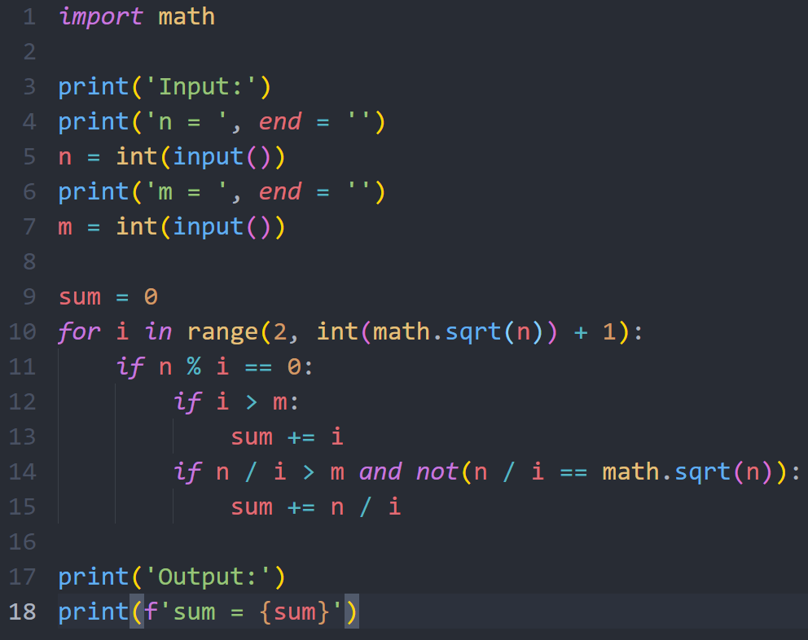



測資和結果
Python:
執行結果：

